Slide 1
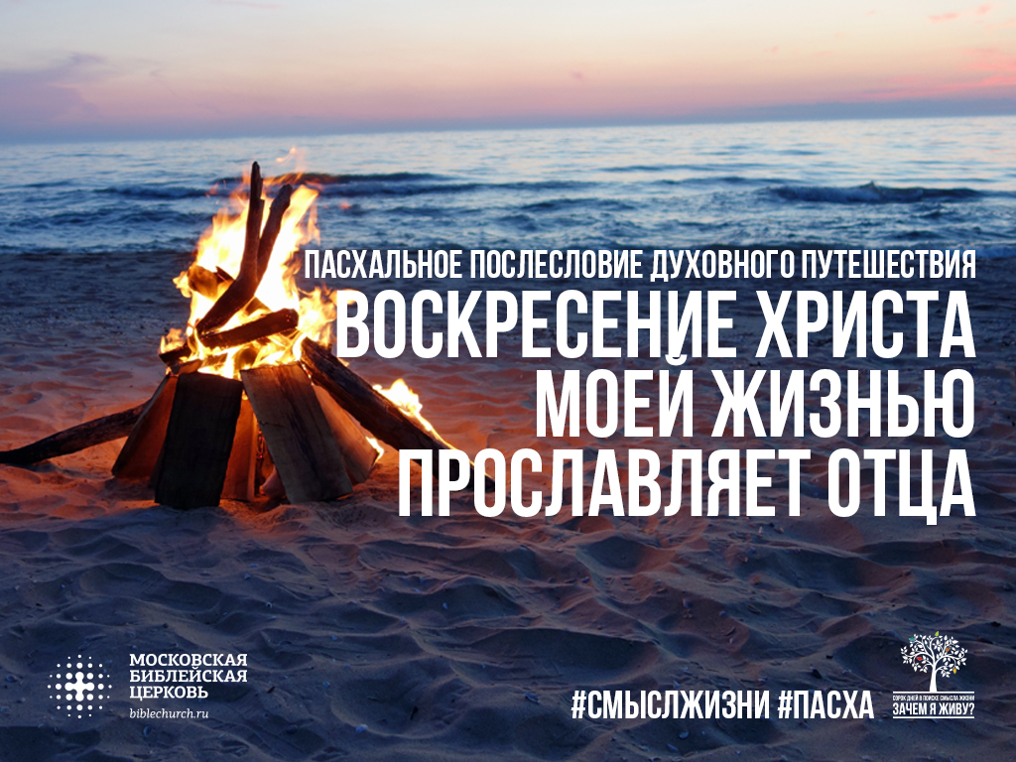

Slide 2
Как воскресение Христа влияет на нашу повседневную жизнь?

Slide 3
Вера – это лишь первый шаг на пути открытия своего предназначения.

Slide 4
^{21:15} Когда они закончили есть, Иисус сказал Симону Петру: «Симон, сын Иоанна, ты действительно любишь Меня больше, чем они?» «Да, Господи», – ответил тот, – «Ты знаешь, что я люблю Тебя». Иисус сказал: «Тогда паси Моих ягнят». ¹⁶ И во второй раз Иисус спросил его: «Симон, сын Иоанна, любишь ли ты Меня?» Петр ответил: «Да, Господи, Ты знаешь, что я люблю Тебя». Иисус сказал: «Заботься о Моих овцах».

Slide 5
^{21:17} Потом Иисус в третий раз спросил Петра: «Симон, сын Иоанна, ты любишь Меня?» Петр опечалился, что Иисус спросил его в третий раз: «Любишь ли ты Меня?» – и ответил: «Господи, Ты знаешь все, Ты знаешь, что я люблю Тебя». Иисус сказал ему: «Паси Моих овец».
Евангелие от Иоанна 21:15-17

Slide 6
ЛЮБОВЬ К БОГУ:
Пробуждает душу
Призывает сердце
Проясняет цели
Побуждает иначе воспринимать всё происходящее в жизни

Slide 7
ЛЮБОВЬ К БОГУ
ПРОБУЖДАЕТ МЕНЯ:
^{21:15} Когда они закончили есть, Иисус сказал Симону Петру: «Симон, сын Иоанна, ты действительно любишь Меня больше, чем они?» «Да, Господи», – ответил тот, – «Ты знаешь, что я люблю Тебя». Иисус сказал: «Тогда паси Моих ягнят».
Евангелие от Иоанна 21:15

Slide 8
УЖИН
ЗАВТРАК
^{26:33} Петр ответил: «Даже если все Тебя оставят, я этого никогда не сделаю».
Матфея 26:33
^{21:15} «Симон, сын Иоанна, ты действительно любишь Меня больше, чем они?»
Иоанна 21:15

Slide 9
МЫ ДРЕМЛЕМ:
С одной стороны Не осознаём в полной мере тяжести своего греха и потому не скорбим, как должно.
С другой стороны, не понимаем глубины прощения и потому не радуемся, как следовало бы.
Мир привык игнорировать дремлющих Христиан. Пробуждение начинается тогда, когда просыпаются Христиане.

Slide 10
ЛЮБОВЬ К БОГУ
ПРИЗЫВАЕТ СЕРДЦЕ:
^{21:16} И во второй раз Иисус спросил его: «Симон, сын Иоанна, любишь ли ты Меня?» Петр ответил: «Да, Господи, Ты знаешь, что я люблю Тебя». Иисус сказал: «Заботься о Моих овцах».
Евангелие от Иоанна 21:16

Slide 11
ЭТО ПРИЗВАНИЕ К СЛУЖЕНИЮ ЛЮДЯМ СВЯЗЫВАЕТ МЕНЯ С ТРОИЦЕЙ:
В любви
«^{14:31} мир должен узнать, что Я люблю Отца и что Я делаю то, что Отец Мне повелел».
(Ев. от Иоанна 14:31)
В служении
^{17:18} Как Ты послал Меня в мир, так и Я посылаю их в мир. (Ев. от Иоанна 17:18)

Slide 12
ЛЮБОВЬ К БОГУ
ПРОЯСНЯЕТ ЦЕЛИ:
^{21:17} Потом Иисус в третий раз спросил Петра: «Симон, сын Иоанна, ты любишь Меня?» Петр опечалился, что Иисус спросил его в третий раз: «Любишь ли ты Меня?» – и ответил: «Господи, Ты знаешь все, Ты знаешь, что я люблю Тебя». Иисус сказал ему: «Паси Моих овец… Потом Он сказал ему: «Следуй за Мной!»
Евангелие от Иоанна 21:17 и 19

Slide 13
ЛЮБОВЬ К БОГУ
ПРОЯСНЯЕТ ЦЕЛИ:
^{21:20} Петр обернулся и увидел ученика, которого Иисус любил, тот тоже шел за ними… ²¹ Когда Петр его увидел, он спросил Иисуса: «Господи, а с ним как будет?» ²² Иисус ответил: «Если даже Я захочу, чтобы он был жив, пока Я не приду, что тебе до этого? Ты следуй за Мной».
Евангелие от Иоанна 21:20-22

Slide 14
СРАВНЕНИЕ ВО ВСЁМ:
Свои дары мы проецируем на окружающих
Чужим дарам мы завидуем
В результате не делаем того, к чему призвал именно нас Господь

Slide 15
^{5:1} Будучи сам старейшиной и свидетелем страданий Христа, а также соучастником Его славы, которая должна открыться, я прошу ваших старейшин: ² пасите Божье стадо, оставленное вам на попечение, наблюдая за ним не по принуждению, а с желанием, как угодно Богу, и не ради низкой корысти, а из усердия. ³ Не властвуйте над вверенными вам людьми, но подавайте стаду хороший пример. ⁴ И когда придет Главный Пастырь, тогда вы получите неувядающий венец славы.
1 Послание Петра 5:1-4

Slide 16
ЛЮБОВЬ К БОГУ ПОБУЖДАЕТ МЕНЯ ВСЁ ВОКРУГ ВОСПРИНИМАТЬ ИНАЧЕ:
В контексте общины
Как поклонение
Как духовное становление
Как служение
Как благовестие

Slide 17
ГДЕ КАЖДЫЙ ИЗ НАСВ
ДУХОВНОМ ПОИСКЕ?
Верим ли мы в воскресение Иисуса Христа из мёртвых?
Принимаем ли мы этот исторический факт не только умом, но и сердцем?
Не останавливаясь на полпути, не скатываясь к тому, чтобы пытаться заслужить прощение служением, примем прощение даром!

Slide 18
ЛЮБОВЬ К БОГУ:
Пробуждает душу
Призывает сердце
Проясняет цели
Побуждает воспринимать всё, через призму общины, служения, духовного становления, прославления и благовестия

Slide 19
В СЛЕДУЮЩИЙ РАЗ:
Все мы хотим быть любимчиками у Бога, но ошибаемся в том, что это значит и как этого достичь.
Начиная со следующей недели, мы вернёмся к изучению Евангелия от Матфея и будем говорить о том, как ценности Царства идут против течения этого мира, ведь у Бога всё не как у людей.

Slide 20
ПРИМЕНЕНИЕ:
Мы несём знание о воскресении Христа
не только в умах, но в воскресшем сердце.
Услышат о воскресении Иисуса те, кто нас окружает в словах и делах нашей жизни? В нашем отношении к работе? В нашем отношении к другим людям?

Slide 21
^{21:25} Иисус сделал еще и многое другое, и если бы все это описать, то, я думаю, и всему миру не вместить написанных книг.
Евангелие от Иоанна 21:25

